Slide 1
Elastic Calculator
Visualización de Soluciones Elásticas en Dominios Planos Discretizados con Elementos Finitos
Modelación Computacional

Slide 2
Programa de Análisis de Sólidos Elásticos por el Método de los Elementos Finitos
SolidsPy
(https://github.com/AppliedMechanics-EAFIT/SolidsPy)
Permite determinar el campo de desplazamientos, tensiones y deformaciones para
sólidos elásticos con geometrías arbitrarias sometidos a tracciones.
Tiene una estructura modular que facilita la consideración de otros tipos de carga.
Está escrito en dialecto Python 2.0.
Permite considerar sólidos de múltiples materiales (elásticos linéales).
Su librería de elementos es fácilmente extendible.
Los modelos se definen en términos de archivos de texto simples.
Contiene Pre-procesadores y Post-procesadores con rutinas utilizables desde otros
programas.

Slide 3
Estructura General del Programa
Pre-procesador
Lee el modelo.
Dimensiona los arreglos de solución.
Calcula el operador ensamblador (DME).
Calcula matrices elementales y ensambla el sistema global (2 tipos de ensamblaje).
Solucionador
Resuelve el sistema global de ecuaciones (usando librerías de Python)
Verifica equilibrio.
Contiene rutinas de creación de mallas desde Gmsh.
Reparte los desplazamientos a los elementos (scatter).
Grafica contornos de igual desplazamiento, deformación, tensión y tensiones principales.
Post-procesador

Slide 4
Tipos de Elementos
ele_type = 3
ele_type = 2
ele_type = 1

Slide 5
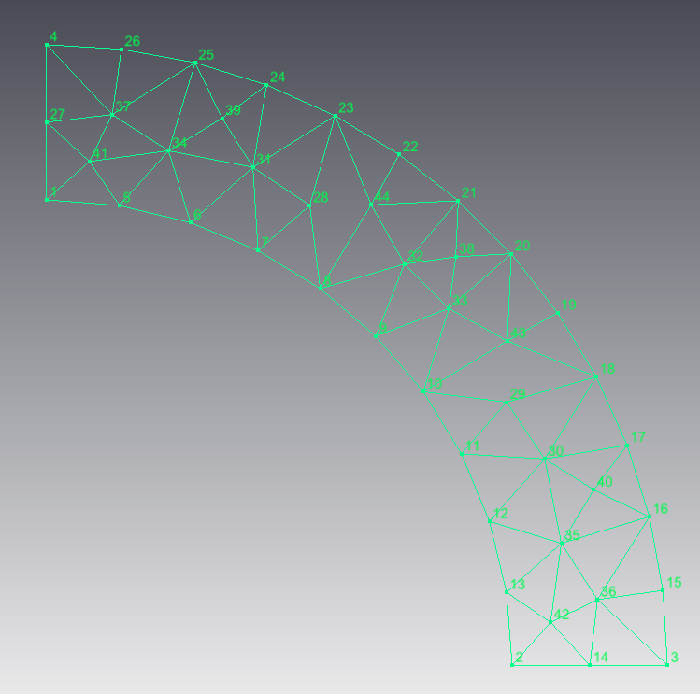
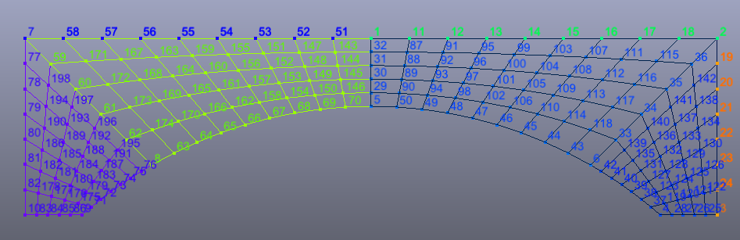
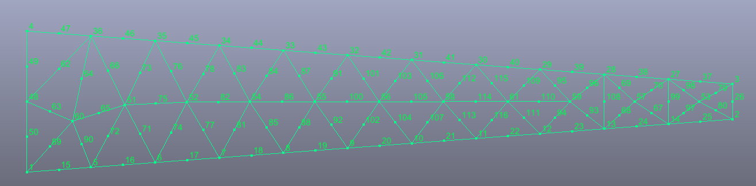
Ejemplos Mallas en Gmsh

Slide 6
Modelo en SolidsPy
En SolidsPy un modelo se define mediante 4 archivos de texto (nodes. txt , eles.txt , mater.txt , loads.txt) con la información de nudos, elementos, cargas y materiales.
Para la creación de estos archivos se usan scripts de Python que procesan directamente las mallas de Gmsh (ver template.ppt).

Slide 7
Creación de un Modelo
Identificador de nudo
7
8
9
Identificador de elemento
3
4
5
6
4
2
El modelo se define en términos de 4 archivos de texto:
mater.txt
nodes.txt
eles.txt
loads.txt
1
2
3
1
Nota: Los archivos de datos de un modelo similar stan disponibls en el sitio https://github.com/AppliedMechanics-EAFIT/SolidsPy/tree/master/examples/square-4_elements mientras que el problema se describe en https://github.com/AppliedMechanics-EAFIT/SolidsPy/blob/master/docs/square_example.md

Slide 8
Perfiles de material (mater.txt)
Se denomina un perfil de matrial al conjunto de propiedades mecánicas que definen el comportamiento de un material. Si en un modelo en particular hay N-materiales diferentes es necesario definir entonces N-perfiles de material.
Por cada perfil de material presente en el modelo se define una línea con la siguiente
información:
E Poisson
E: Modulo de elasticidad del perfil actual (f10)
Poisson: Relación de Poisson del perfil actual (f4)
1000.0 0.30
2000.0 0.30

Slide 9
Información nodal (nodes.txt)
Id_Nudo X-Coord Y-Coord BC-X BC-Y
Id_Node: Identificador de nodo (I5).
X-Coord: Coordenada en x (f10).
X-Coord: Coordenada en y (f10).
BC-X: Indicador de condición de frontera en x (0 libre; -1 restringido).
BC-Y: Indicador de condición de frontera en y (0 libre; -1 restringido).
0.0 0.0 0 -1
2.0 0.0 -1 -1
4.0 0.0 0 -1
0.0 3.0 0 0
2.0 3.0 0 0
4.0 3.0 0 0
0.0 6.0 0 0
2.0 6.0 0 0
4.0 6.0 0 0
Nudos restringidos

Slide 10
Definición de elementos (eles.txt)
Id_Elemento Id-Tipo-Ele Id-Perfil_mat Id-N₁ Id-N₂ Id-N₃ …………Id-N_{N}
Id_Elemento: Identificador de elemento (I5).
Id-Tipo-Ele: Identificador de tipo de elemento (3-triangulo de 3 nudos; 2-triangulo de 6 nudos; 1-cuadrilatero de 4 nudos).
Id-Perfil_mat: Identificador del perfil del material (I1).
Id-N_{i}: Identificadores de nudo. Tantos nudos como se defina de acuerdo el tipo de elemento definido por Id-Tipo-
Perfil de material 0
1 0 1 2 5 4
1 0 2 3 6 5
1 1 4 5 8 7
4 1 1 5 6 9 8
Perfil de material 1

Slide 11
Asignación de cargas (loads.txt)
7
8
9
Por cada nudo cargado una línea con la siguiente información:
3
4
5
6
Id-nudo Mag-x Mag-y
4
1
2
Id-nudo: Identificador del nudo cargado(I5)
2
3
Mag-x: Magnitud de la carga en x (f10)
1
Mag-y: Magnitud de la carga en y (f10)
7 0.0 1.0
0.0 2.0
0.0 1.0

Slide 12
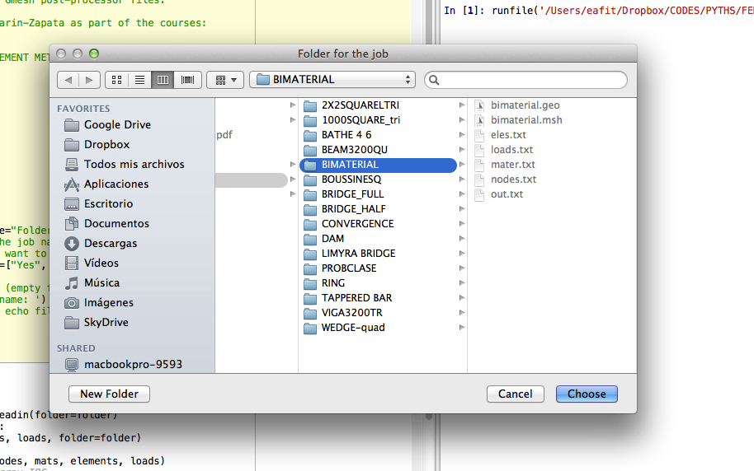
Ejecución
(Desde la consola Ipython en Spyder )
Al ejecutar el programa este abre un cuadro de dialogo en el que se debe indicar
la carpeta en la que se almacenan los archivos del modelo.

Slide 13
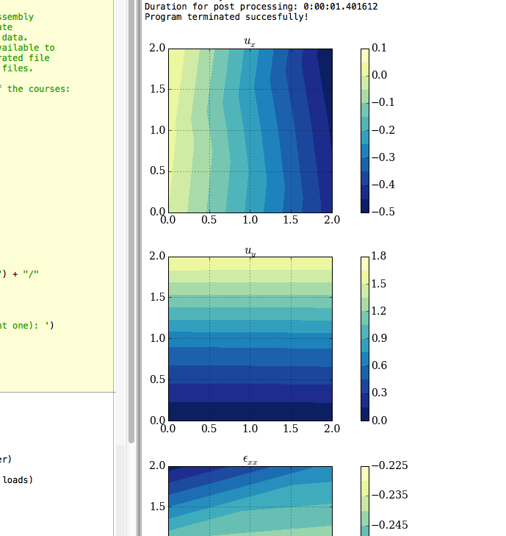
Ejecución
Al terminar la ejecución el programa entrega la solución en términos de contornos de desplazamiento, deformación, tensión y tensiones principales. Adicionalmente la solución queda disponible en memoria permitiendo realizar calculos adicionales.

Slide 14

Creación de un modelo desde GMESH
Para problemas con geometrías complejas es posible crear el modelo mediante la herramienta libre GMESH conjuntamente con scripts de Python basados en el modulo meshio. Se recomienda revisar la presentación adjunta template.ppt.
Ejecución desde Spyder
Genere los archivos nodes.txt, eles.txt, loads.txt y mater.txt y almacenelos en cualquier carpeta.
Copie las siguientes línas en un nuvo proyecto de Python:
Almacene el nuevo proyecto en cualquier carpeta.
Tras la ejecución el programa pedirla al usuario le indique la carpeta en la que se encuentran almacenados los archivos de texto.
Tras finalizar la ejecución SolidsPy entregrá resultados gráficos en la consola de I-python de Spyder.

